Slide 1
《网络管理》课程实验
2019.10

Slide 2
内容
一、操作和分析实验
1. SNMP协议分析实验 （必做，现场演示，提交实验报告）
2. MIB信息获取实验 （必做，现场演示，提交实验报告）
二、编程实验
3. MIB信息读取程序 （必做，现场演示，提交实验报告，源代码）
4. Agent编程实验 （选做，现场演示，提交实验报告，程序源代码）

Slide 3
1. SNMP协议分析实验
实验目的：
通过SNMP协议的两种基本操作对SNMP包进行分析
  get（获取指定管理信息的操作）
  get-next（获取MIB中按字典序紧邻指定管理信息的下一个管理信息的操作）

Slide 4
实验步骤：
I. 安装wireshark协议分析软件
II. 安装MIB Browser软件
III.通过MIB Browser软件get网段内任一交换机的端口数量（MIB中Interface组中的ifNumber对象），同步通过wireshark抓取，查看相应的GetRequest报文，以及GetReponse报文，对报文截图，并解释
IV.通过Get-next获取该交换机Interface组除端口外的其余3-4个对象信息（自选），同步通过wireshark抓取，查看相应的GetNextRequest报文，以及GetReponse报文，对报文截图，并解释

Slide 5
2. MIB信息获取实验
实验目的：
了解MIB信息模型结构
理解MIB中标量对象和表对象的对象标识和实例标识表示
  get-next（获取MIB中按字典序紧邻指定管理信息的下一个管理信息的操作）
理解如何将MIB信息进一步用于网管信息统计

Slide 6
实验步骤：
I. 安装MIB Browser软件
II. 通过MIB Browser软件get网段内任一交换机的端口数量（MIB中Interface组中的ifNumber对象）
III. 通过Get-next继续获取该交换机Interface组除端口外的其余对象信息（对象及对象个数自选），查看对象标识及实例标识，并解释两者的区别

Slide 7
实验步骤（续）：
IV. 计算该设备任一端口收/发包的总数（Interface组）
  Total Input Packets = ifInUcastPkts +ifInNucastPkts
  Total Output Packets = ifOutUcastPkts +ifOutNucostPkts
V. 计算该设备任一端口收/发UDP包的百分率(UDP组)
  Percent UDP Receive= udpInDatagrams/Total Input Packets
  Percent UDP Send= udpOutDatagrams/Total Output Packets

Slide 8
实验步骤（续）：
VI. 计算该设备任一端口的利用率（Interface组）
  需要对 x 时刻和 y 时刻的端口接收和发送字节总数进行查询
  Total bytes = (ifInOctets _{(y)} – ifInOctets _{(x)})
  + (ifOutOctets _{(y)} – ifOutOctets _{(x)})
  Total bytes per second = Total bytes/(y-x)
  Utilization = Total bytes per second * 8/ifSpeed

Slide 9
3. MIB信息读取程序
实验目的：
掌握网管程序实现的原理和方法
掌握基于SNMP的网络编程方法

Slide 10
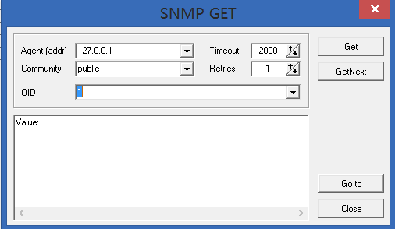
实验要求：
实现一个MIB信息读取程序（功能与MIB Browser类似）
  输入IP地址和OID，能够连接指定网络设备（可以把自己机器上的SNMP Agent配置好，或者链接本机上的虚拟机），获取对应OID的Value.
  不限操作系统平台(Linux/Win/Mac)，不限编程语言

Slide 11
4. Agent编程
实验目的：
掌握网管程序实现的原理和方法
掌握基于SNMP的网络编程方法
掌握获取网络设备/主机相关配置和性能数据的方法

Slide 12
实验要求：
实现一个Agent程序
  能够部署在网络设备/主机上，能够获取网络设备/主机的配置、性能数据，能够发起Trap告警
  不限操作系统平台(Linux/Win/Mac)，不限编程语言
  可参考NetSnmp等开源程序

Slide 13
提交要求：实验报告和源代码
1. SNMP协议分析
  写清实验步骤
  附关键步骤截图
  对协议报文截图并解释
2. MIB信息获取
  写清实验步骤
  附关键步骤截图
  对步骤III、IV、V、VI的结果进行计算并简要解释

Slide 14
提交要求：实验报告和源代码
3. MIB信息读取程序
  程序架构图
  程序/算法伪代码
  程序源代码
4. Agent程序
  程序架构图
  程序/算法伪代码
  程序源代码

Slide 15
提交时间：
2019年11月
  提交实验报告、源代码
2019年10月
  课上进行演示验收（抓包、分析、程序细节）

